Slide 1
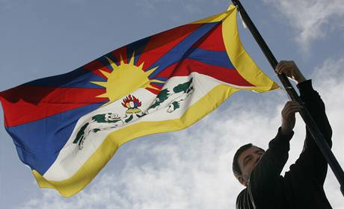
Protesty v Tibetu
Jakubcová Aneta
Stejskalová Tereza

Slide 2
Počátky vztahů Čína - Tibet
6.-7.stol. - Tibet a Čína diplomaticky na stejné úrovni
7.stol.- Songcän Gampa + čínská princezna Wencheng
1910 Zhao Erfeng

Slide 3
Patří Tibet Číně?
Důvody přesvědčení Číňanů, že Tibet je součástí ČLR:
    Na poč.13.stol. Tibet i Čína pod nadvládou Mongolů – dynastie Yuan
    Poč.18.stol. – džungarští Ojraté obsadili Tibet -> r. 1720 pomocí Mandžuů vyhnáni z Lhasy -> dalajlama dosazen na trůn

Slide 4
Anexe
1951 vstup vojsk do Lhasy („osvobození“) -> Tibet poprvé v dějinách pod přímou vládou Číny (do té doby nezávislá vláda)
1951 Sedmibodová dohoda
1959 povstání a úprk dalajlamy
28.3. 1959 – rozhlas oznámil rozpuštění tibetské vlády a převzetí přímé moci Čínou -> Tibet byl definitivně „osvobozen“ a „nejtemnější feudální otroctví na světě“ bylo odstraněno

Slide 5
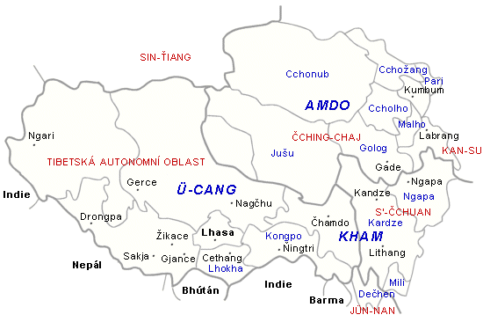
Číňané rozdělili Tibet na 3 oblasti: Tibetská autonomní oblast (ústřední provincie), Kham a Amdo připojeny k jiným čínským provinciím

Slide 6
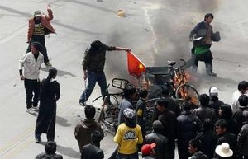
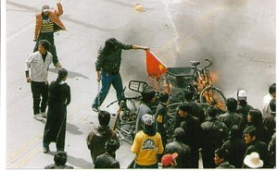
Tibetská povstání
1989
2008
od 80. let minulého století 2000 Tibeťanů ročně odchází do exilu

Slide 7
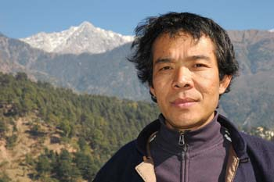
Ngawang Choephel
Sbírání lidových písní -> 18 let vězení za špionáž -> mezinárodní kampaň za jeho osvobození -> trest snížen na 6,5 let
Tibet zpívá 2009

Slide 8

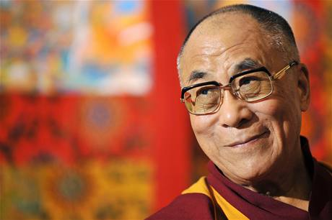
Tibet dnes
Sebeupalování
Víra Tibeťanů v návrat z exilu do Tibetu
Skepse dalajlamy (Tändzin Gjamccho)
    převtělení X volení

Slide 9
Zdroje
Ngawang Choephel. Tibet zpívá. USA, 2009
POWERS, John. Úvod do tibetského buddhismu. 1., rev. vyd. Praha: Beta, 2009
BARNETT, ROBERT. The Tibet Protests of Spring, 2008: Conflict between the Nation and the State. China perspectives. 2009, roč. 2009, č. 3, 6 - 23.
http://www.guardian.co.uk/world/interactive/2008/mar/17/tibet
http://www.rfa.org/english/video?param=value&storyId=Tibet-immolation-painter
http://www.rfa.org/english/multimedia/TibetanUnrest-03172010124236.html
http://www.velkaepocha.sk/200903129758/Dalajlama-rika-vzpoura-ve-Lhase-byla-zinscenovana-cinskou-policii.html
http://www.velkaepocha.sk/200803244776/Byvaly-poradce-generalniho-tajemnika-KS-Ciny-tvrdi-ze-cinsky-rezim-zinscenoval-incident-ve-Lhase.html
http://www.ntdtv.cz/velka-epocha-hlubsi-aspekty-dlouhodobych-represi-v-tibetu-cast-1

